Slide 1

Marina Popolizio
Marina Popolizio
Analisi Spettrale e Geometrica per il Riconoscimento Facciale Confronto tra approcci topologici e geometrici nello spazio latente delle Eigenfaces
Statistical and Mathematical Methods for AI
Studente Angelo Mastrangelo
Docente Prof.ssa Marina Popolizio

Slide 2
Analisi Spettrale e Geometrica per il Riconoscimento Facciale
Indice
Il Problema: High Dimensionality
La Soluzione: SVD & Eigenfaces
I Modelli: k-NN vs SVM
Ottimizzazione: Grid Search & Stratified K-Fold
Robustezza: Analisi Rumore
Conclusioni
Angelo Mastrangelo
2/38

Slide 3
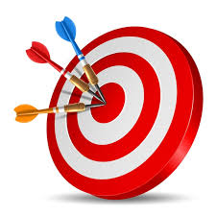
Analisi Spettrale e Geometrica per il Riconoscimento Facciale
Obiettivi del progetto
Obiettivo Metodologico:
Dimostrare l'efficacia della Decomposizione ai Valori Singolari come tecnica di Feature Extraction.
Ridurre drasticamente la dimensionalità dei dati mantenendo intatta la varianza statistica necessaria per la distinzione delle identità.
Obiettivo Sperimentale, confrontare due paradigmi di classificazione
Approccio Topologico (k-NN): Basato sulla prossimità locale
Approccio Geometrico (SVM): Basato sulla separabilità lineare globale
Verificare l'ipotesi che lo spazio delle Eigenfaces linearizzi il problema di classificazione.
Obiettivo di Robustezza:
Valutare la resilienza del sistema in condizioni non ideali.
Misurare il decadimento delle performance introducendo disturbi stocastici controllati per testare le proprietà di filtro della SVD.
Angelo Mastrangelo
3/38

Slide 4

Statistical Analysis of Face Recognition using SVD
Cos'è il Face Recognition?
Definizione: il riconoscimento facciale è un problema di classificazione che associa un'immagine di input x a un'identità nota y.
La Sfida: gestire l'alta dimensionalità dei dati grezzi che rende inefficaci i metodi classici.
Il nostro approccio: utilizzare l’algebra lineare per proiettare i dati in uno spazio latente ridotto dove le identità sono separabili.
Angelo Mastrangelo
4/38

Slide 5
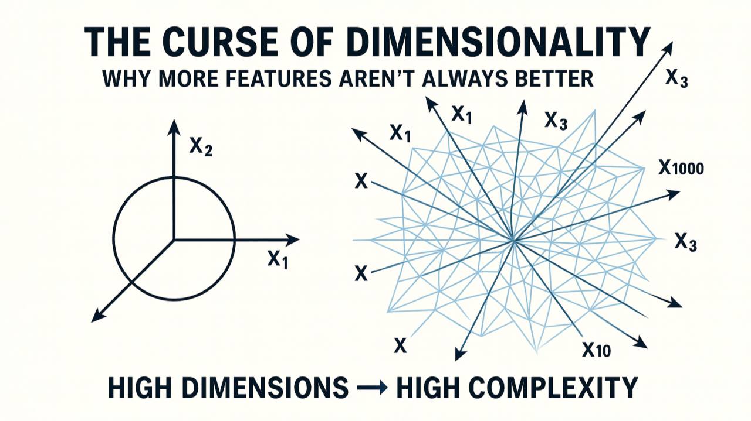
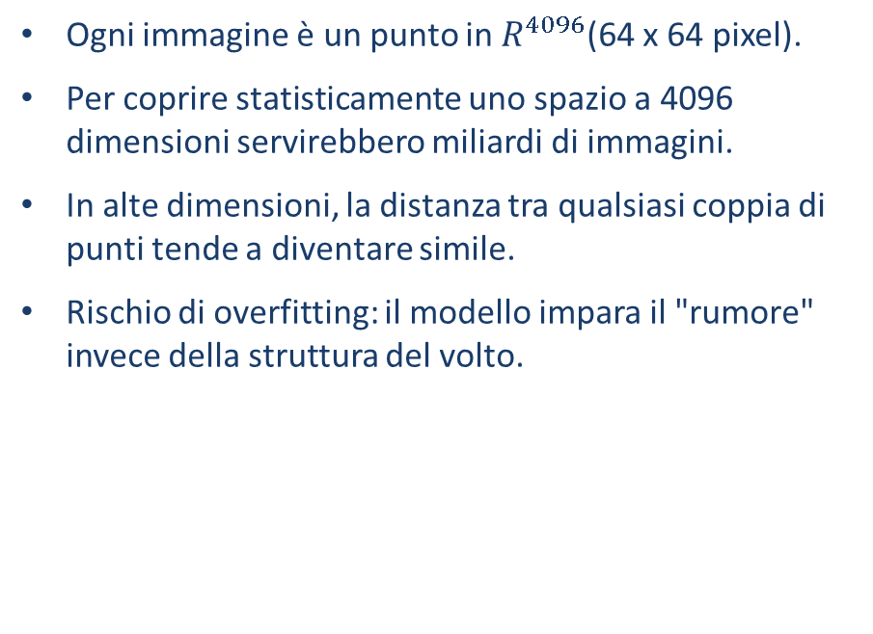
Analisi Spettrale e Geometrica per il Riconoscimento Facciale
Ogni immagine è un punto in $R^{4096}$(64 x 64 pixel).
Per coprire statisticamente uno spazio a 4096 dimensioni servirebbero miliardi di immagini.
In alte dimensioni, la distanza tra qualsiasi coppia di punti tende a diventare simile.
Rischio di overfitting: il modello impara il "rumore" invece della struttura del volto.
Angelo Mastrangelo
5/38

Slide 6
Statistical Analysis of Face Recognition using SVD
Grid Search per ottimizzare i modelli
Proietta con Eigenfaces
Scomporre tramite SVD
Classificazione: SVM & k-NN
Stress Test con rumore
Strategia di Risoluzione del Problema
Angelo Mastrangelo
6/38

Slide 7
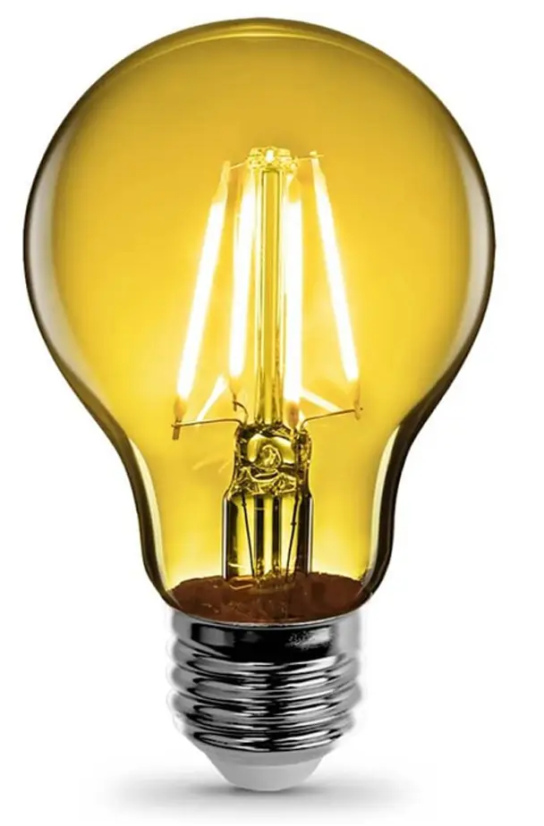
Analisi Spettrale e Geometrica per il Riconoscimento Facciale
L'Intuizione
Struttura condivisa
Correlazione tra Pixel
I volti occupano solo una minuscola frazione dello spazio totale $R^{4096}$
I volti occupano solo una minuscola frazione dello spazio totale R^4096
Un volto umano ha regole precise
Un'immagine casuale di 4096 pixel è «rumore statico»
Correlazione spaziale
Non ci servono 4096 numeri indipendenti per descrivere un volto
Il Concetto di Sottospazio
I volti «vivono» su iperpiano a bassa dimensionalità
Angelo Mastrangelo
7/38

Slide 8
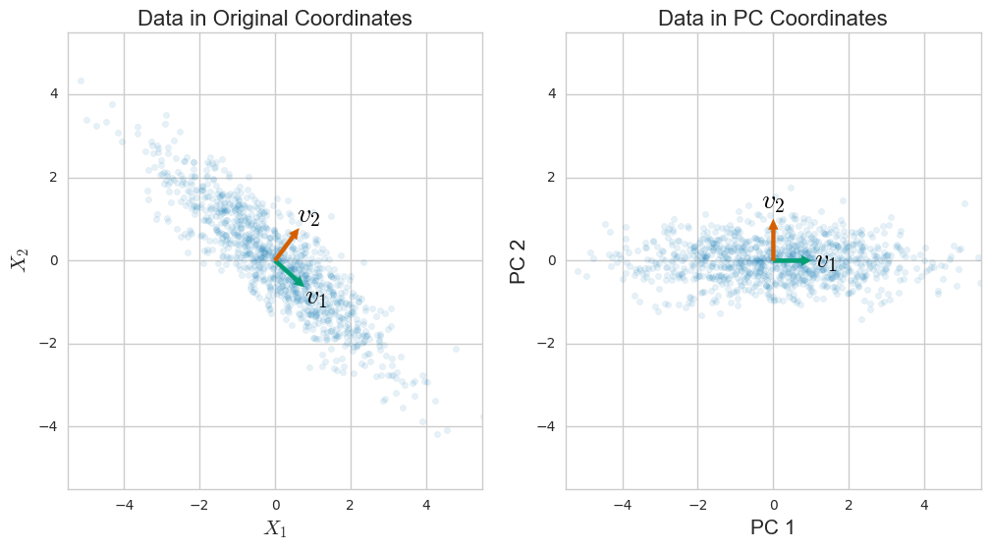
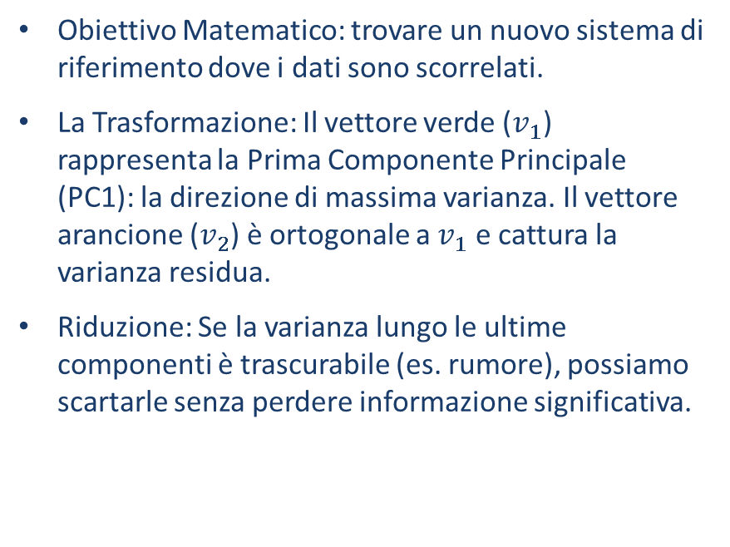
Analisi Spettrale e Geometrica per il Riconoscimento Facciale
Principal Component Analysis (PCA)
.
Obiettivo Matematico: trovare un nuovo sistema di riferimento dove i dati sono scorrelati.
La Trasformazione: Il vettore verde ($v_{1}$) rappresenta la Prima Componente Principale (PC1): la direzione di massima varianza. Il vettore arancione ($v_{2}$) è ortogonale a $v_{1}$ e cattura la varianza residua.
Riduzione: Se la varianza lungo le ultime componenti è trascurabile (es. rumore), possiamo scartarle senza perdere informazione significativa.
Angelo Mastrangelo
8/38

Slide 9

Analisi Spettrale e Geometrica per il Riconoscimento Facciale
Decomposizione ai Valori Singolari (SVD)
x
Teorema SVD: "Qualsiasi matrice $x∈R^{n×d}$ può essere decomposta:"
=
U
Σ
$$V^{T}$$
MATRICE U ∈ ℝⁿˣⁿ: vettori singolari sinistri
MATRICE Σ ∈ ℝⁿˣᵈ:
valori singolari (σᵢ ≥ 0)
MATRICE V ∈ ℝᵈˣᵈ:
vettori singolari destri
Angelo Mastrangelo
9/38

Slide 10
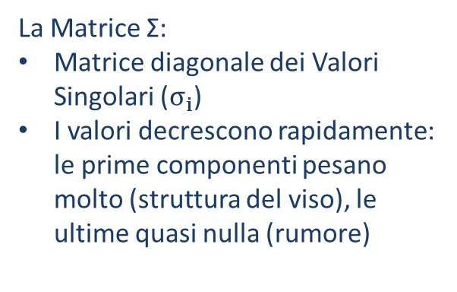
Analisi Spettrale e Geometrica per il Riconoscimento Facciale
Interpretazione Semantica
La Matrice U (Lo Spazio Latente):
Contiene le proiezioni di ogni immagine nel nuovo spazio ridotto.
Ogni riga rappresenta una persona specifica del dataset.
È qui che lavorano SVM e k-NN.
La Matrice Σ:
Matrice diagonale dei Valori Singolari ($σ_{i}$)
I valori decrescono rapidamente: le prime componenti pesano molto (struttura del viso), le ultime quasi nulla (rumore)
MATRICE V:
Contiene i Vettori di Base (le direzioni principali)
Sono gli elementi che, mescolati insieme formano qualsiasi volto umano
Angelo Mastrangelo
10/38

Slide 11
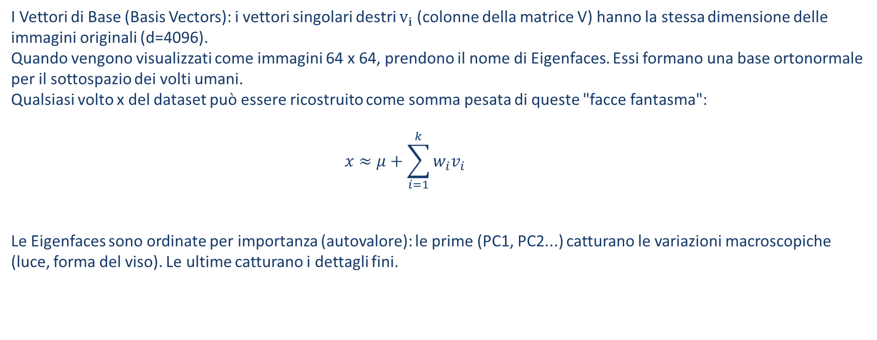
Analisi Spettrale e Geometrica per il Riconoscimento Facciale
Interpretazione Geometrica: Le Eigenfaces
I Vettori di Base (Basis Vectors): i vettori singolari destri $v_{i}$ (colonne della matrice V) hanno la stessa dimensione delle immagini originali (d=4096).
Quando vengono visualizzati come immagini 64 x 64, prendono il nome di Eigenfaces. Essi formano una base ortonormale per il sottospazio dei volti umani.
Qualsiasi volto x del dataset può essere ricostruito come somma pesata di queste "facce fantasma":
$$x≈μ+\sum_{i=1}^{k}{w_{i}v_{i}}$$
Le Eigenfaces sono ordinate per importanza (autovalore): le prime (PC1, PC2...) catturano le variazioni macroscopiche (luce, forma del viso). Le ultime catturano i dettagli fini.
Angelo Mastrangelo
11/38

Slide 12
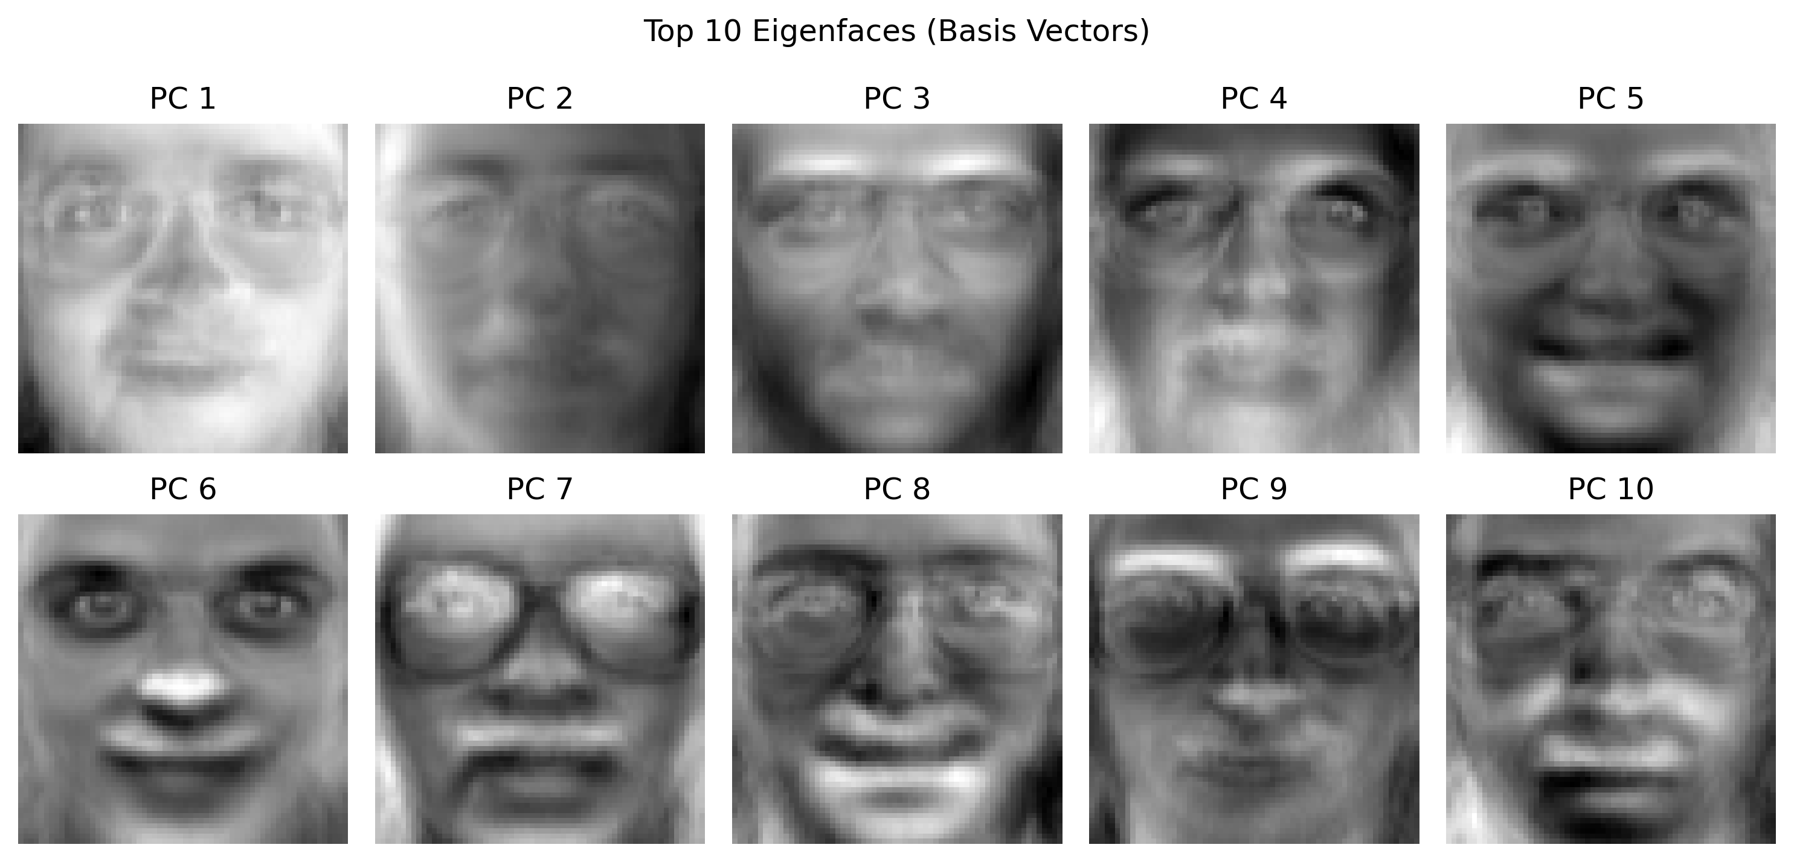
Analisi Spettrale e Geometrica per il Riconoscimento Facciale
Visualizzazione dello Spazio Latente
Le immagini mostrano i primi 10 vettori di base $v_{1}...v_{10}$
Angelo Mastrangelo
12/38

Slide 13
Analisi Spettrale e Geometrica per il Riconoscimento Facciale
Analisi immagine
Dalle immagini notiamo che:
PC 1 & PC 2: Catturano le variazioni di illuminazione globale (sfumature chiaro/scuro).
PC 3 - PC 6: Iniziano a delineare tratti somatici specifici (forma del naso, arcate sopraccigliari, guance).
Angelo Mastrangelo
13/38

Slide 14
Analisi Spettrale e Geometrica per il Riconoscimento Facciale
Analisi immagine
Si noti come ogni Eigenface catturi un aspetto diverso e indipendente del volto. Non c'è ridondanza. L'algoritmo SVD ha "smontato" il concetto di faccia umana nei suoi ingredienti fondamentali.
PC 7: Notare la struttura scura attorno agli occhi: questa componente si "accende" (ha peso alto) se il soggetto indossa gli occhiali.
PC 8: Aggiunge definizione alla struttura mandibolare e alla bocca.
PC 9: Si concentra sui tratti nasali. Notate la forte evidenziazione del ponte e della punta del naso
PC 10: Inizia a catturare le espressioni facciali e dettagli locali.
Angelo Mastrangelo
14/38

Slide 15

Analisi Spettrale e Geometrica per il Riconoscimento Facciale
Implementazione: Stack Tecnologico
Linguaggio: Python 3.9
NumPy (numpy): Fondamentale per la manipolazione matriciale e l'algebra lineare (gestione array N-dimensionali).
Scikit-Learn (sklearn):
Modulo decomposition: Per il calcolo della SVD/PCA
Modulo svm, neighbors: Per i classificatori
Modulo model_selection: Per la Stratified K-Fold Cross Validation
Matplotlib/Seaborn: Per la visualizzazione dei dati (Scree Plot, Heatmap dei residui).
Angelo Mastrangelo
15/38

Slide 16
Analisi Spettrale e Geometrica per il Riconoscimento Facciale
Sorgente dei Dati Dataset: Olivetti Faces (AT&T Laboratories Cambridge)
Composizione: N = 400 immagini totali in scala di grigi
Classi (y): 40 soggetti distinti (identità), con esattamente 10 acquisizioni per ciascuno (variazioni di luce, espressione, accessori)
Le immagini nascono come matrici 64 x 64, ma gli algoritmi che useremo richiedono vettori.
Angelo Mastrangelo
16/38

Slide 17
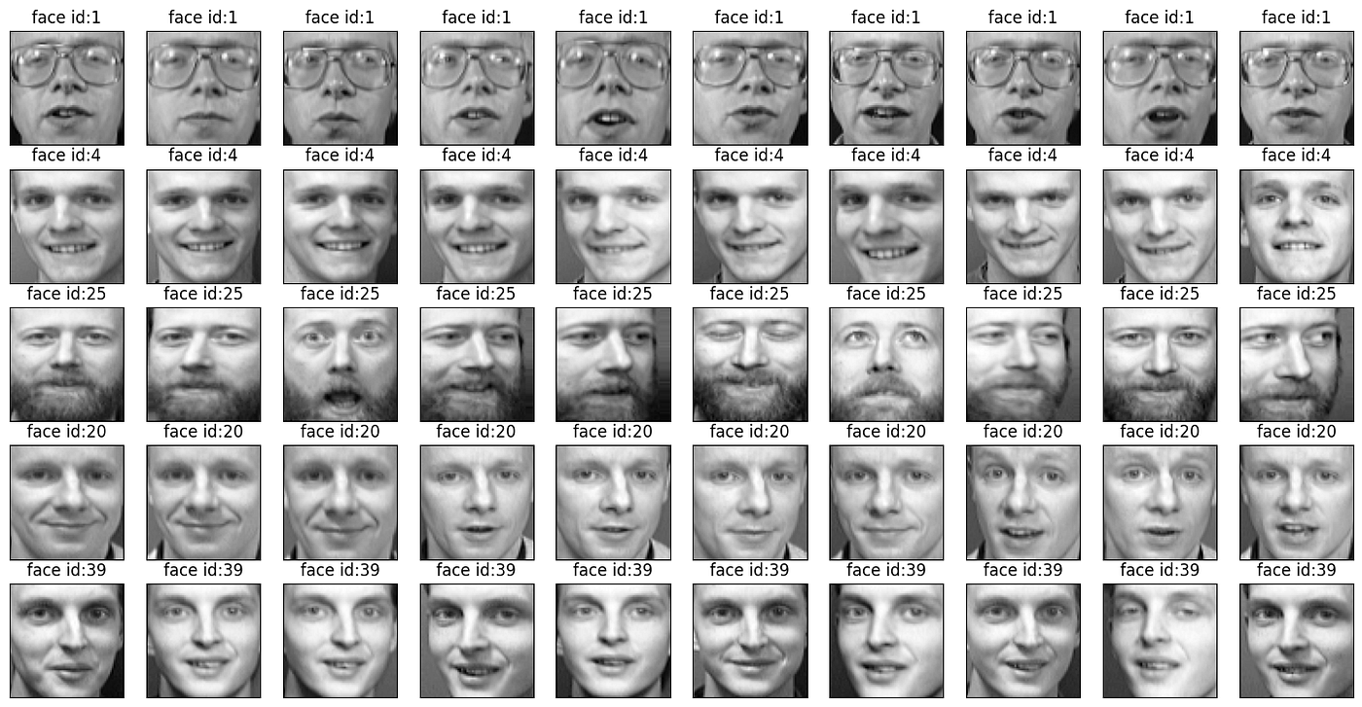
Analisi Spettrale e Geometrica per il Riconoscimento Facciale
Qui viene visualizzato il dataset:
Angelo Mastrangelo
17/38

Slide 18
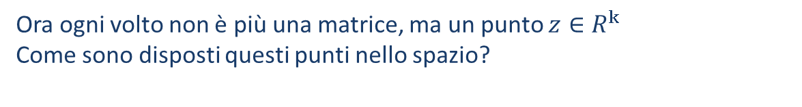
Analisi Spettrale e Geometrica per il Riconoscimento Facciale
L'Ipotesi di Classificazione: Topologia vs Geometria
Ora ogni volto non è più una matrice, ma un punto $z∈R^{k}$
Come sono disposti questi punti nello spazio?
Ipotesi 2: Separabilità Globale (Approccio Geometrico)
Idea: Le identità sono ben distinte e separabili da confini netti (iperpiani).
Strumento: Support Vector Machine (SVM).
Logica: Classificazione basata sul Margine di Separazione.
Ipotesi 1: Prossimità Locale (Approccio Topologico)
Idea: I volti della stessa persona formano "grappoli" (cluster) stretti.
Strumento: k-Nearest Neighbors (k-NN).
Logica: Classificazione basata sulla Distanza Euclidea.
Angelo Mastrangelo
18/38

Slide 19
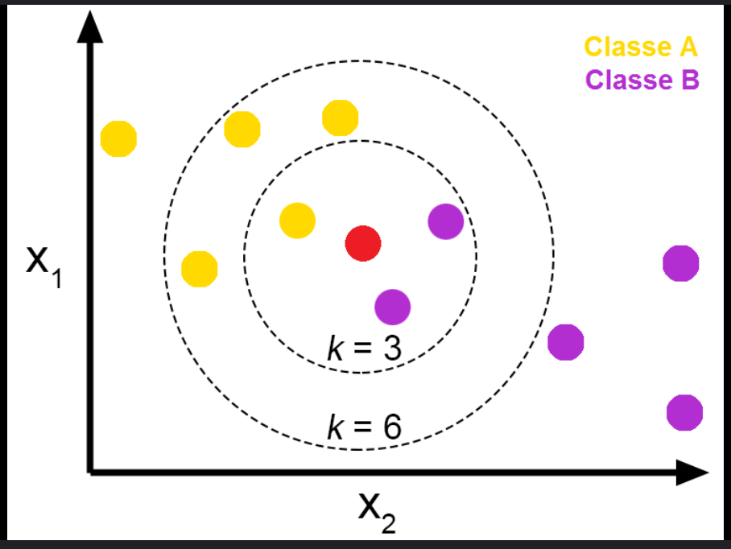
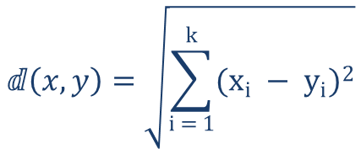
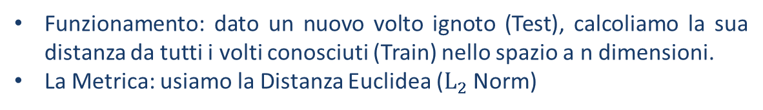
Analisi Spettrale e Geometrica per il Riconoscimento Facciale
k-NN: Classificazione basata sulla Distanza
Funzionamento: dato un nuovo volto ignoto (Test), calcoliamo la sua distanza da tutti i volti conosciuti (Train) nello spazio a n dimensioni.
La Metrica: usiamo la Distanza Euclidea ($L_{2}$ Norm)
$$ⅆ\left(x,y\right)=\sqrt{\sum_{i = 1}^{k}{(x_{i} − y_{i})^{2}}}$$
Iperparametro k: determina quanti "vicini" votano per decidere l'identità. Abbiamo testato k=1, 3, 5, … per trovare il bilanciamento tra rumore e generalizzazione.
Limite: soffre se i cluster non sono sferici o se i punti sono sparsi (anche se la SVD ha mitigato questo problema).
Angelo Mastrangelo
19/38

Slide 20
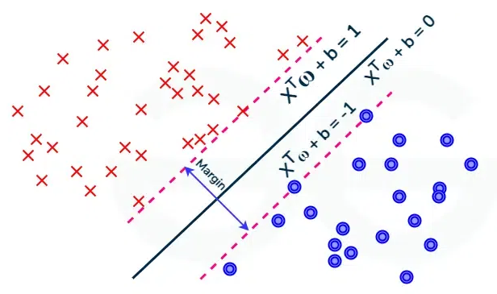
Analisi Spettrale e Geometrica per il Riconoscimento Facciale
SVM: Classificazione basata sul Margine
Funzionamento: L'SVM non guarda solo i vicini, ma cerca un confine globale che separi le classi.
Il Margine: L'obiettivo è massimizzare la distanza tra l'iperpiano di decisione e i punti più vicini (Vettori di Supporto)
Scelta del Kernel: Confronto Kernel: Lineare vs RBF (Radiale). Ho testato entrambi per verificare se la complessità non-lineare fosse necessaria o se la SVD avesse già reso i dati linearmente separabili.
Robustezza: A differenza del k-NN, l'SVM è meno sensibile ai singoli outlier perché guarda la struttura globale
Angelo Mastrangelo
20/38

Slide 21
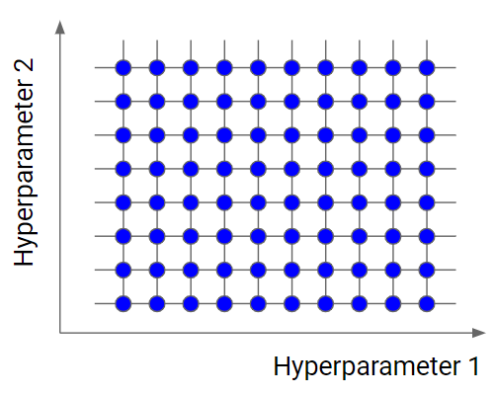
I dati ottenuti dall'FPGA sono stati confrontati con i risultati di simulazioni software.
Analisi Spettrale e Geometrica per il Riconoscimento Facciale
Ottimizzazione degli Iperparametri: Grid Search
Definizione: La Grid Search è un approccio esaustivo che costruisce una "griglia" di tutte le possibili combinazioni di iperparametri.
Obiettivo: Trovare la configurazione che massimizza l'accuratezza del modello.
Automazione: Invece di procedere per tentativi manuali, l'algoritmo valuta sistematicamente ogni singolo incrocio
MODELLO | IPERPARAMETRO | VALORI TESTATI
k-NN | k (Vicini) | 1, 3, 5, 7, 9
 | Pesi (Weights) | Uniform, Distance
SVM | Kernel | Linear, Rbf
 | C (Regolarizzazione) | 0.01, 0.1, 1, 10, 100
Angelo Mastrangelo
21/38

Slide 22
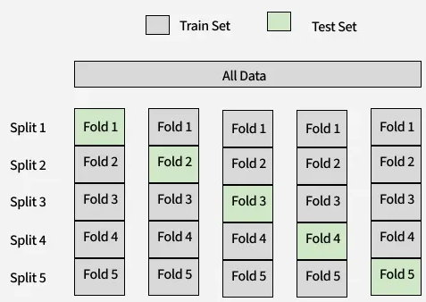
I dati ottenuti dall'FPGA sono stati confrontati con i risultati di simulazioni software.
Analisi Spettrale e Geometrica per il Riconoscimento Facciale
Validazione Robusta: Stratified K-Fold
Il Problema: Con pochi dati (10 immagini per persona), una semplice divisione 80/20 è rischiosa (potremmo essere fortunati o sfortunati con il test set).
La Soluzione (K=5):Dividiamo i dati in 5 "pieghe" (folds). Addestriamo il modello 5 volte: ogni volta usiamo una piega diversa come test e le altre 4 come training. Il risultato finale è la media delle 5 prove.
Perché "Stratified"? Fondamentale per il nostro dataset. Garantisce che in ogni piega ci siano le stesse proporzioni delle 40 identità, evitando di addestrare su una persona e testare su un'altra mai vista.
Dettagli:
Folds (K): 5
Metrica: Accuracy Media
Vantaggio: Riduce la varianza e garantisce che il risultato sia generalizzabile.
Angelo Mastrangelo
22/38

Slide 23
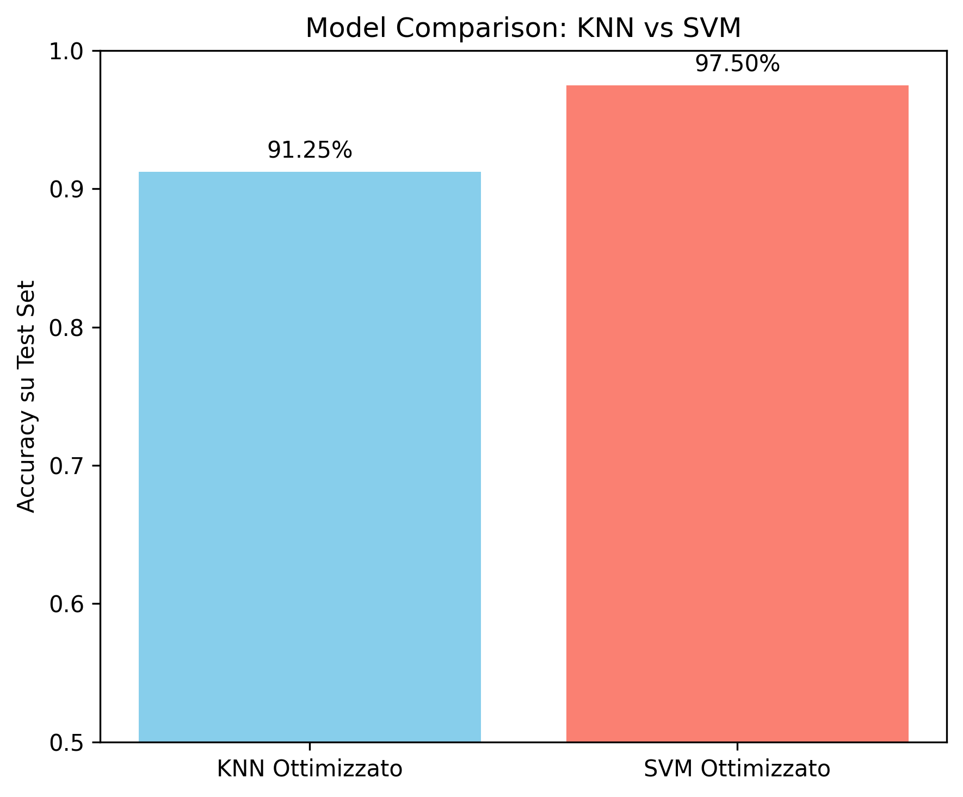
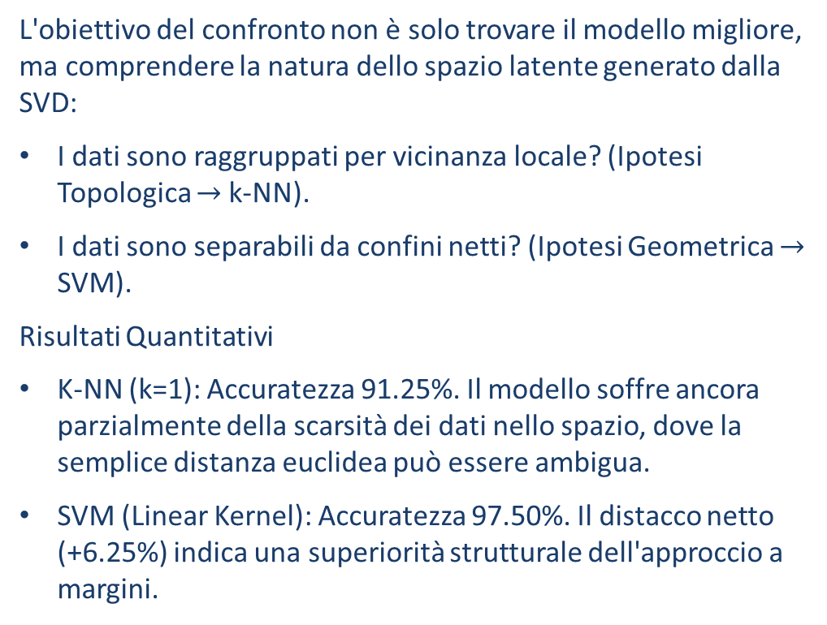
Analisi Spettrale e Geometrica per il Riconoscimento Facciale
Analisi delle Prestazioni: k-NN vs SVM
L'obiettivo del confronto non è solo trovare il modello migliore, ma comprendere la natura dello spazio latente generato dalla SVD:
I dati sono raggruppati per vicinanza locale? (Ipotesi Topologica $→$k-NN).
I dati sono separabili da confini netti? (Ipotesi Geometrica $→$ SVM).
Risultati Quantitativi
K-NN (k=1): Accuratezza 91.25%. Il modello soffre ancora parzialmente della scarsità dei dati nello spazio, dove la semplice distanza euclidea può essere ambigua.
SVM (Linear Kernel): Accuratezza 97.50%. Il distacco netto (+6.25%) indica una superiorità strutturale dell'approccio a margini.
Angelo Mastrangelo
23/38

Slide 24
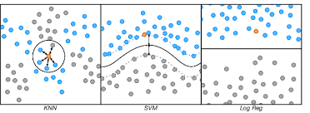
Analisi Spettrale e Geometrica per il Riconoscimento Facciale
Analisi delle Prestazioni: k-NN vs SVM
Perché l'SVM batte il k-NN con un distacco così netto (+6%)?
Il k-NN è un algoritmo un po' ingenuo: guarda chi ha vicino. Ma in uno spazio a poche dimensioni con pochi dati, il concetto di 'vicino' diventa debole.
L'SVM, invece, cerca di costruire gli iperpiani tra le classi. Il fatto che ci sia riuscito usando linee dritte (Kernel Lineare) ci dice che la SVD non ha solo compresso i dati, li ha ordinati.
Ha preso le facce, che nello spazio dei pixel erano mischiate, e le ha disposte in modo ordinato nello spazio latente, permettendo all'SVM di tracciare confini netti.
Se la SVD non avesse funzionato bene, avrei avuto bisogno di kernel complessi e curvi per separare i dati.
Angelo Mastrangelo
24/38

Slide 25
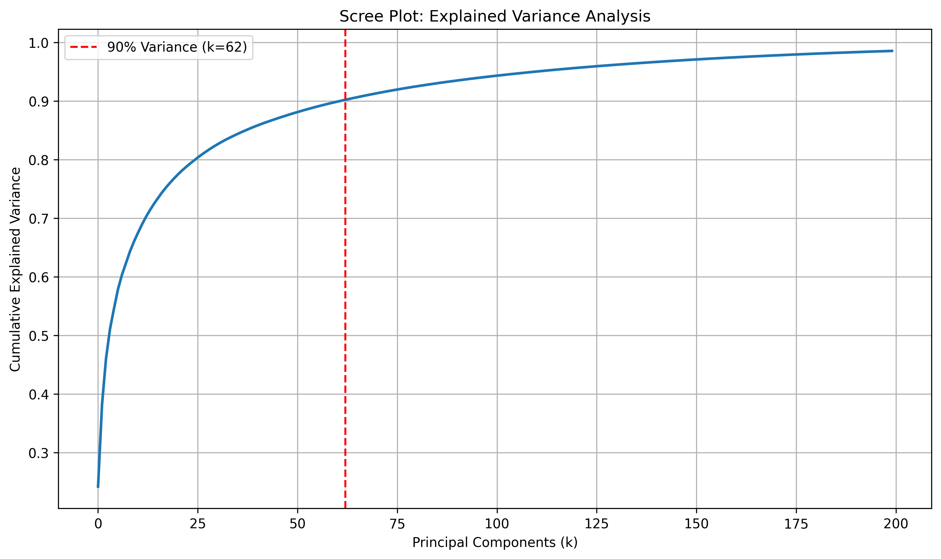
Analisi Spettrale e Geometrica per il Riconoscimento Facciale
Analisi della Varianza Spiegata Cumulativa
.
Il grafico mostra la Varianza Spiegata Cumulativa in funzione del numero di componenti (k).
Ogni autovalore λ rappresenta la quantità di informazione catturata dalla i-esima Eigenface.
Criterio di Selezione (k): non scegliamo k arbitrariamente, ma fissiamo una soglia di ritenzione informativa del 90%
È stata fissata una soglia: preservare almeno il 90% della varianza totale dei dati.
Risultato: tale soglia viene raggiunta con k = 62 componenti.
Angelo Mastrangelo
25/38

Slide 26
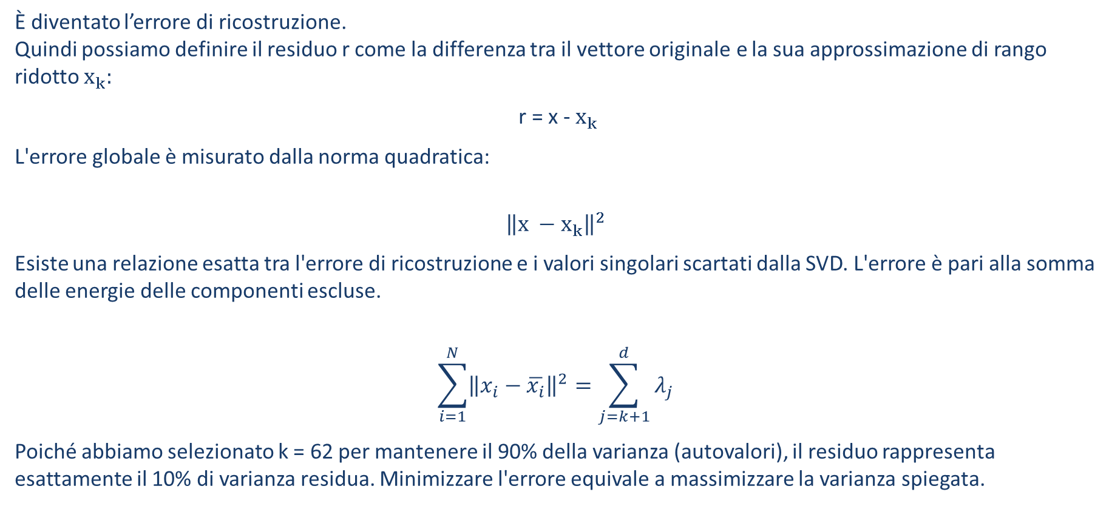
Analisi Spettrale e Geometrica per il Riconoscimento Facciale
Che fine ha fatto il 10% scartato?
Residuo e Legame Spettrale
È diventato l’errore di ricostruzione. Quindi possiamo definire il residuo r come la differenza tra il vettore originalee la sua approssimazione di rango ridotto $x_{k}:$
r = x - $x_{k}$
L'errore globale è misurato dalla norma quadratica:
$${\left\|x −{ x}_{k}\right\|}^{2}$$
Esiste una relazione esatta tra l'errore di ricostruzione e i valori singolari scartati dalla SVD. L'errore è pari alla somma delle energie delle componenti escluse.
$$\sum_{i=1}^{N}{{\left\|x_{i}−\overline{x_{i}}\right\|}^{2}}=\sum_{j=k+1}^{d}{λ_{j}}$$
Poiché abbiamo selezionato k = 62 per mantenere il 90% della varianza (autovalori), il residuo rappresenta esattamente il 10% di varianza residua. Minimizzare l'errore equivale a massimizzare la varianza spiegata.
Angelo Mastrangelo
26/38

Slide 27
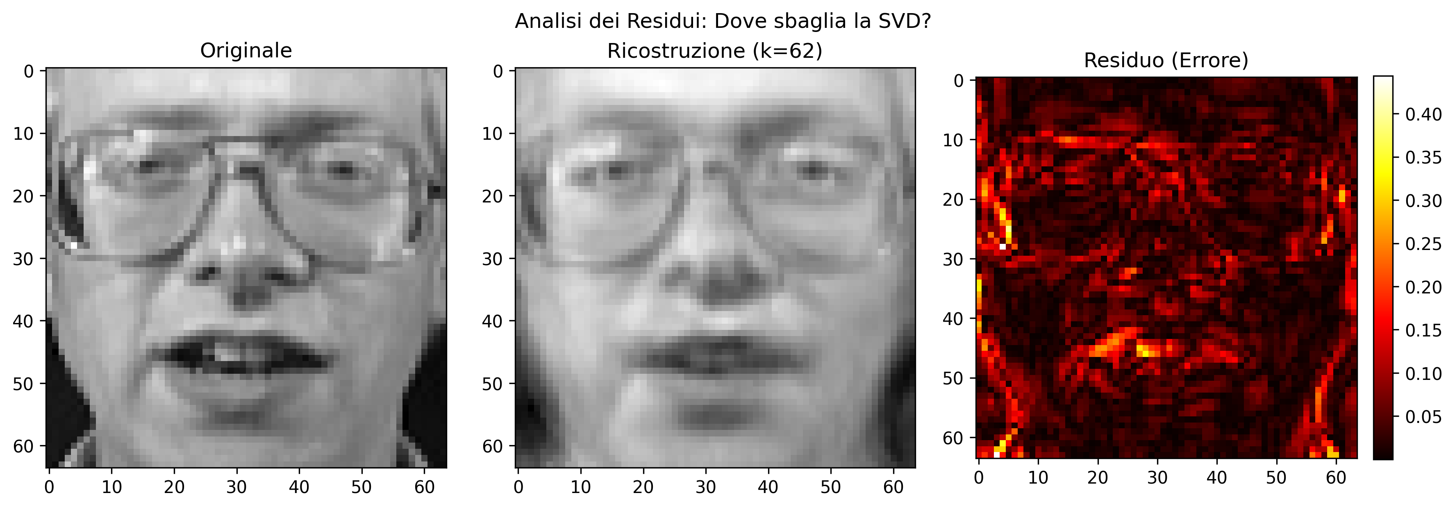
Analisi Spettrale e Geometrica per il Riconoscimento Facciale
SVD come Filtro Passa-Basso
Angelo Mastrangelo
27/38

Slide 28
Analisi Spettrale e Geometrica per il Riconoscimento Facciale
SVD come Filtro Passa-Basso
Dallo Scree Plot abbiamo visto che scartiamo il 10% di informazione. Ma cos'è questo 10%?
Guardate l'immagine a destra, il Residuo. Contiene i dettagli fini, i capelli, i bordi degli occhiali. In elaborazione dei segnali, queste sono le Alte Frequenze.
La SVD agisce come un filtro: tiene la struttura 3D del volto (Basse Frequenze) ed elimina i dettagli rapidi. Questo suggerisce che il modello dovrebbe essere naturalmente robusto al rumore.
Angelo Mastrangelo
28/38

Slide 29
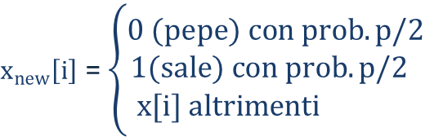
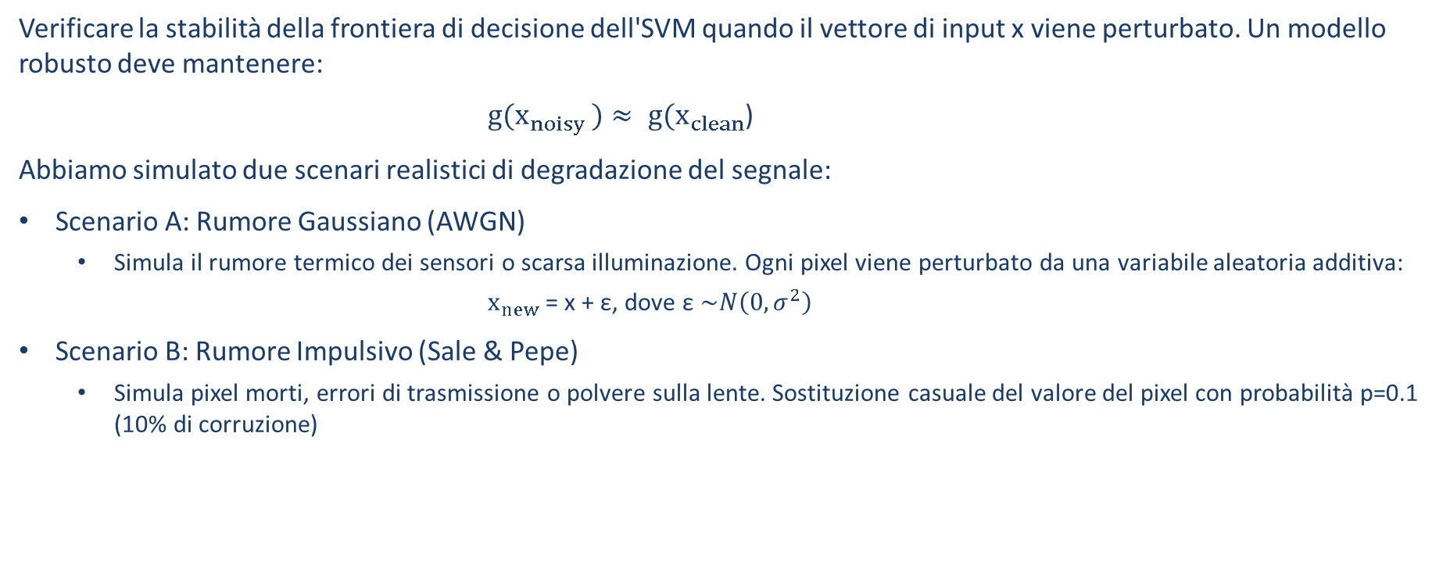
Analisi Spettrale e Geometrica per il Riconoscimento Facciale
Definizione dei Disturbi
Verificare la stabilità della frontiera di decisione dell'SVM quando il vettore di input x viene perturbato. Un modello robusto deve mantenere:
$g(x_{noisy })≈ g(x_{clean}$)
Abbiamo simulato due scenari realistici di degradazione del segnale:
Scenario A: Rumore Gaussiano (AWGN)
Simula il rumore termico dei sensori o scarsa illuminazione. Ogni pixel viene perturbato da una variabile aleatoria additiva:
$x_{new }$= x + ε, dove ε $\sim N\left(0,σ^{2}\right)$
Scenario B: Rumore Impulsivo (Sale & Pepe)
Simula pixel morti, errori di trasmissione o polvere sulla lente. Sostituzione casuale del valore del pixel con probabilità p=0.1 (10% di corruzione)
$x_{new}\left[i\right]$ = $\left\{\begin{aligned}0 (pepe) con prob. p/2 \\ 1(sale) con prob. p/2 \\ x[i] altrimenti \end{aligned}\right.$
Angelo Mastrangelo
29/38

Slide 30
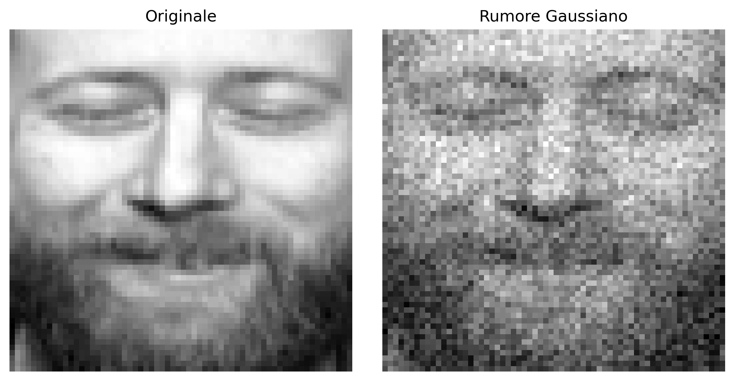
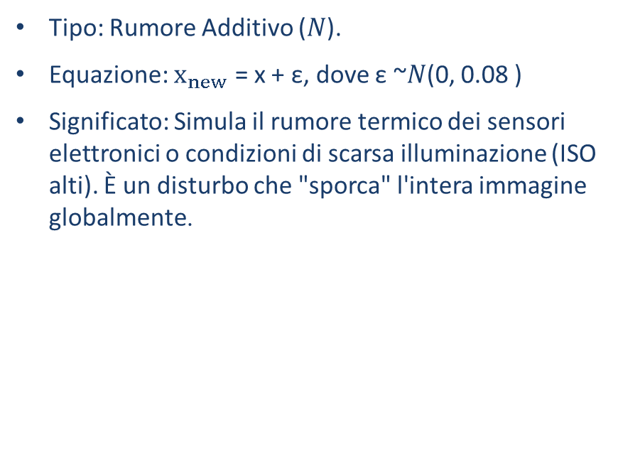
Analisi Spettrale e Geometrica per il Riconoscimento Facciale
Stress Test A - Rumore Gaussiano
Tipo: Rumore Additivo (𝑁).
Equazione: $x_{new}$ = x + ε, dove ε ~𝑁(0, 0.08 )
Significato: Simula il rumore termico dei sensori elettronici o condizioni di scarsa illuminazione (ISO alti). È un disturbo che "sporca" l'intera immagine globalmente.
Angelo Mastrangelo
30/38

Slide 31
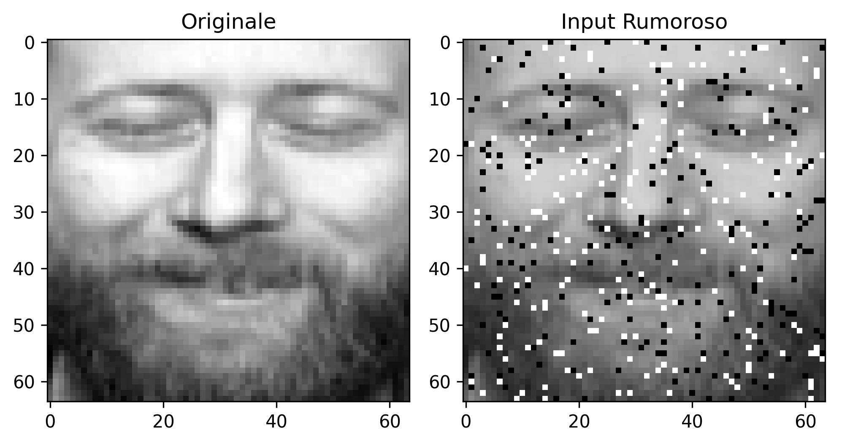
Analisi Spettrale e Geometrica per il Riconoscimento Facciale
Stress Test B – Rumore Impulsivo (Sale & Pepe)
Tipo: Rumore Sostitutivo (Impulsivo)
Equazione: P(x=0) = P(x=1) = 5%. Totale corruzione: 10%
Significato: simula errori di trasmissione digitale (bit-flip), polvere sulla lente o pixel morti nel sensore
Impatto: a differenza del Gaussiano, qui l'informazione in quei pixel è totalmente persa.
Angelo Mastrangelo
31/38

Slide 32
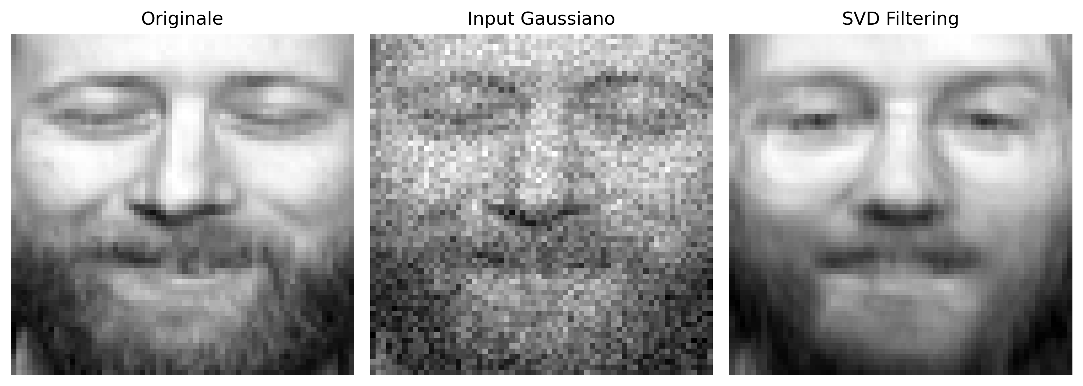
Analisi Spettrale e Geometrica per il Riconoscimento Facciale
Denoising su Rumore Gaussiano
La ricostruzione SVD agisce come un filtro passa-basso naturale. Il rumore ad alta frequenza viene tagliato
Angelo Mastrangelo
32/38

Slide 33
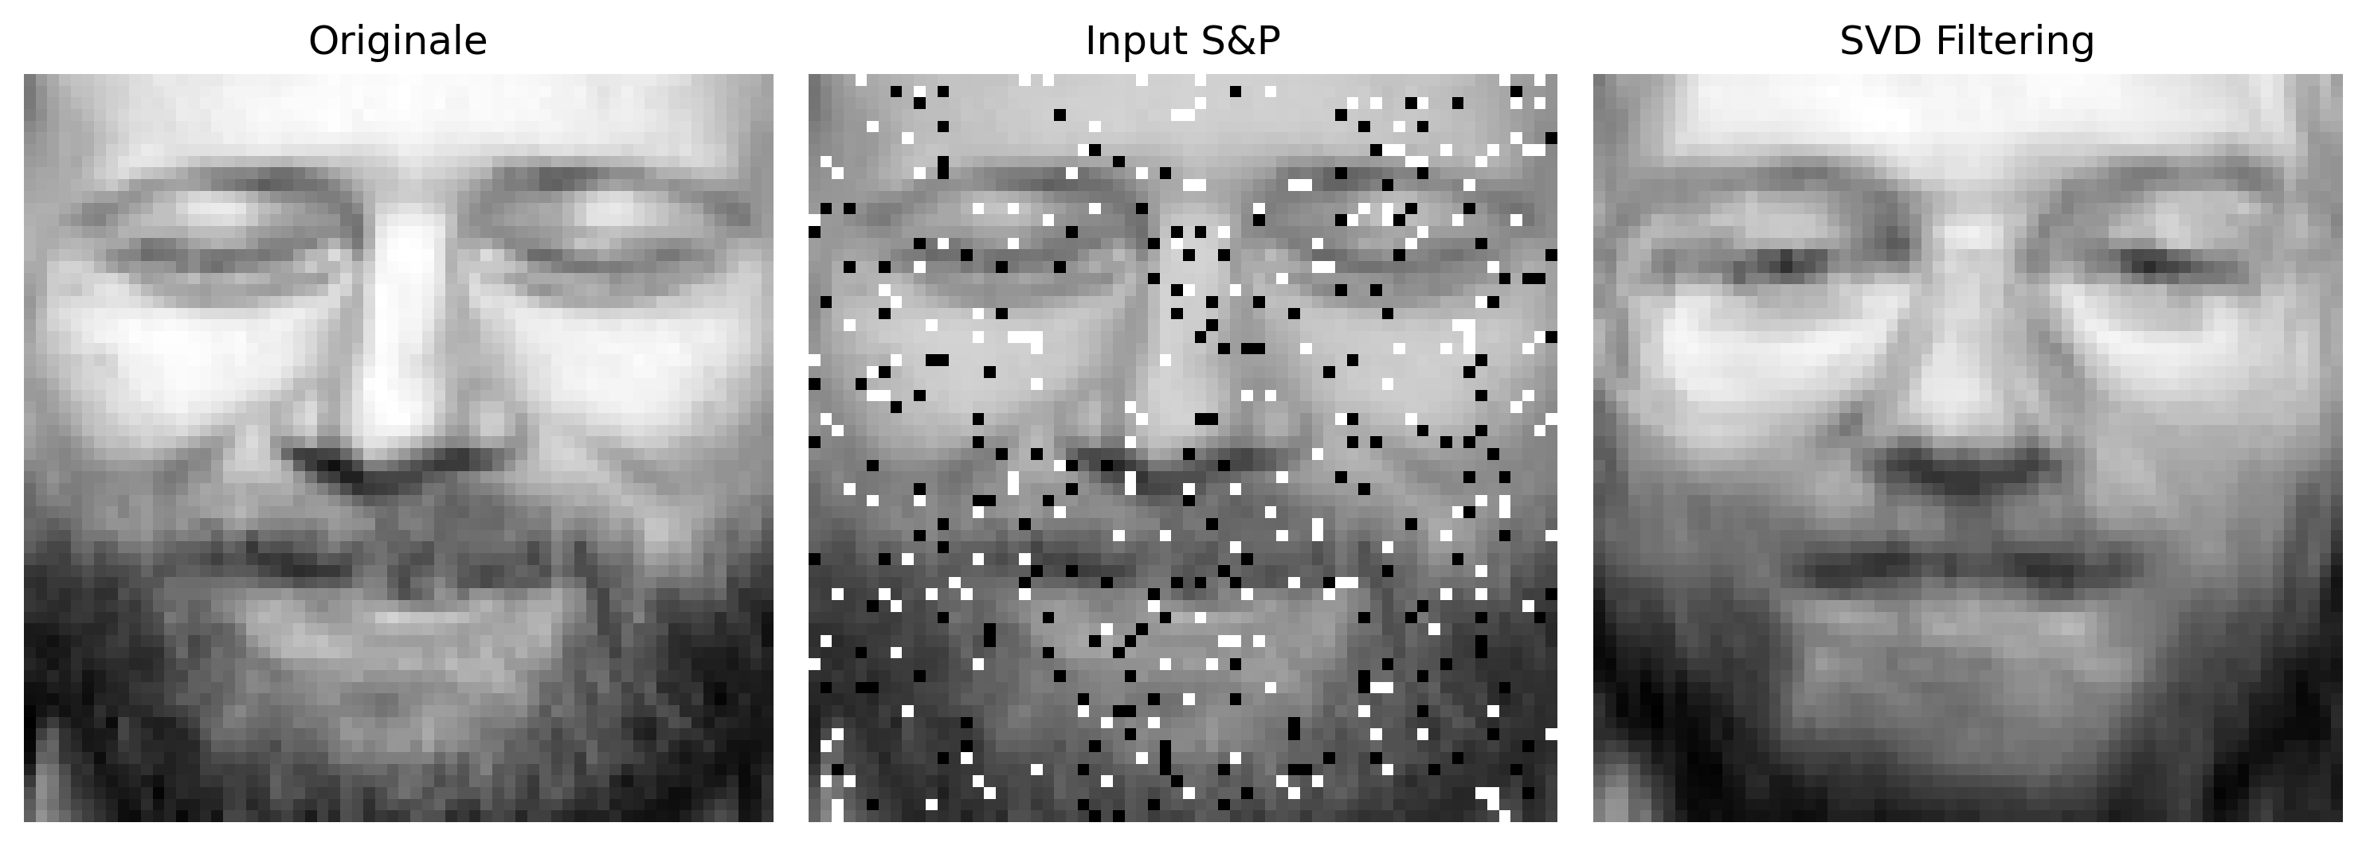
Analisi Spettrale e Geometrica per il Riconoscimento Facciale
Denoising su Rumore Sale & Pepe
I pixel corrotti (outlier) non hanno una proiezione significativa nello spazio delle Eigenfaces e vengono sostituiti dalla struttura "media" del volto ricostruito
Angelo Mastrangelo
33/38

Slide 34
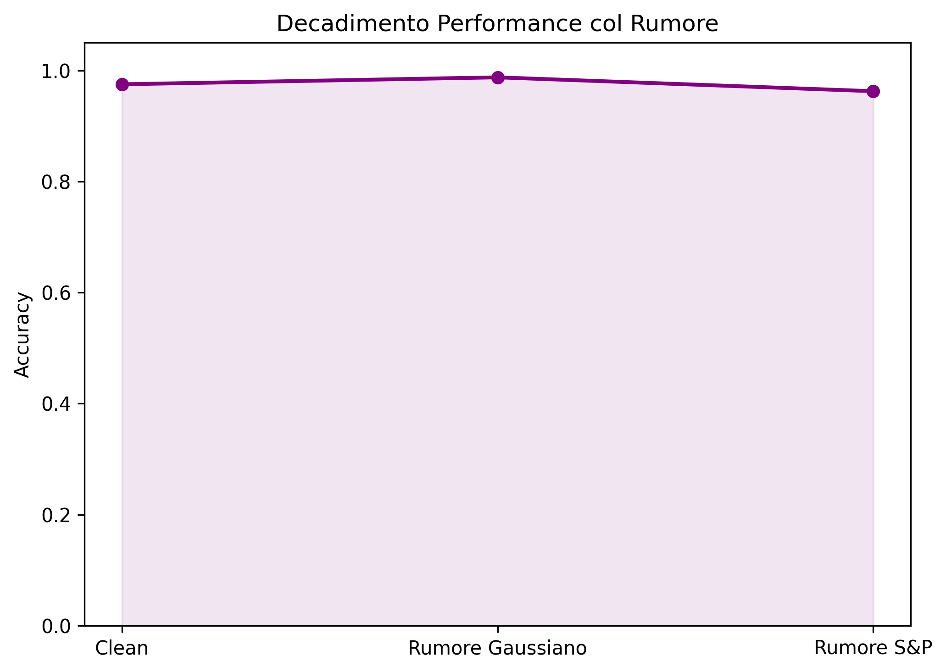
Analisi Spettrale e Geometrica per il Riconoscimento Facciale
Confronto
Il grafico mostra l'accuratezza del modello SVM al variare della qualità del dato in ingresso:
Baseline (Dato Pulito): Accuratezza 97.50%.
Resistenza al Rumore Gaussiano (AWGN):
Risultato: Accuratezza 97.50%.
Osservazione: L'iniezione di rumore additivo distribuito normalmente non ha alcun impatto sulle performance.
Resistenza al Rumore Impulsivo (Salt & Pepe)
Risultato: Accuratezza 95.00%.Osservazione: Nonostante la distruzione del 10% dei pixel (informazione persa irreversibilmente), il calo di performance è minimo (-2.5%).
Angelo Mastrangelo
34/38

Slide 35
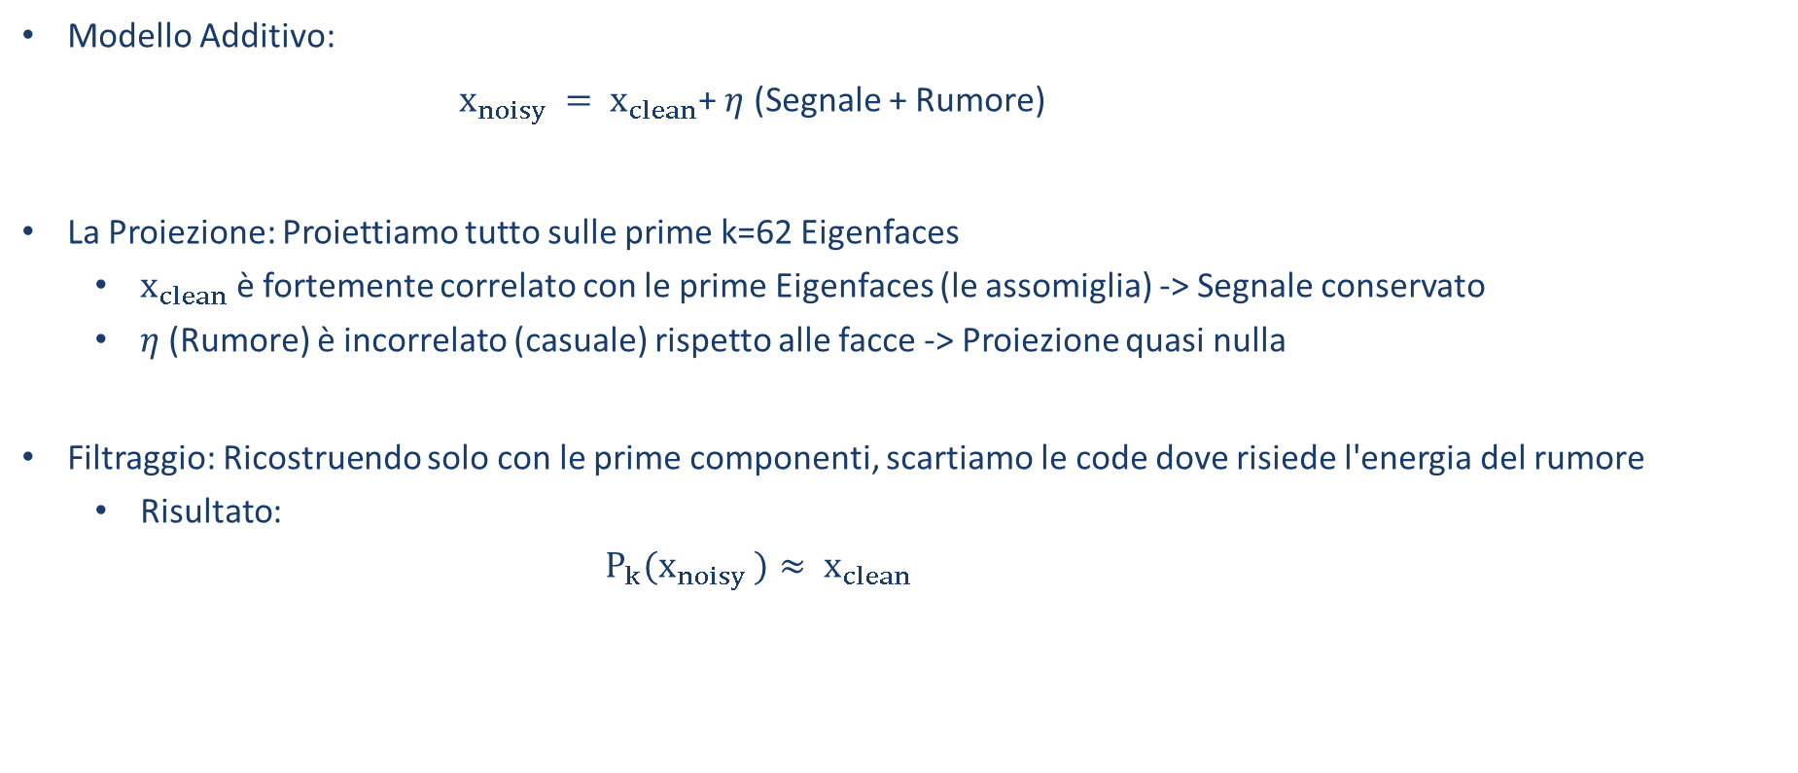
Analisi Spettrale e Geometrica per il Riconoscimento Facciale
Perché il Denoising Funziona?
Modello Additivo:
$x_{noisy }= x_{clean}$+ $η$ (Segnale + Rumore)
La Proiezione: Proiettiamo tutto sulle prime k=62 Eigenfaces
$x_{clean}$è fortemente correlato con le prime Eigenfaces (le assomiglia) -> Segnale conservato
$η$(Rumore) è incorrelato (casuale) rispetto alle facce -> Proiezione quasi nulla
Filtraggio: Ricostruendo solo con le prime componenti, scartiamo le code dove risiede l'energia del rumore
Risultato:
$P_{k}(x_{noisy })≈ x_{clean}$
Angelo Mastrangelo
35/38

Slide 36

Analisi Spettrale e Geometrica per il Riconoscimento Facciale
Riepilogo dei risultati
Efficienza Computazionale:
Risolta la Curse of Dimensionality: riduzione del 98.5% dello spazio (da 4096 a 62 dimensioni) mantenendo il 90% dell'informazione statistica.
Accuratezza del Modello:
SVM (Linear Kernel) si conferma il classificatore ottimo con un'accuratezza del 97.50%.
La separabilità lineare nello spazio latente è stata dimostrata empiricamente.
Robustezza e Affidabilità:
Il sistema mantiene prestazioni elevate (>95%) anche in presenza di forte rumore.
La proiezione SVD funge da filtro passa-basso, eliminando le componenti di disturbo ad alta frequenza.
Rigore Metodologico:
Risultati validati tramite Grid Search e Stratified K-Fold Cross-Validation.
Angelo Mastrangelo
36/38

Slide 37

Analisi Spettrale e Geometrica per il Riconoscimento Facciale
Sviluppi Futuri
Superare la Linearità:
Implementazione di Kernel PCA (es. RBF Kernel) per catturare strutture non-lineari nel manifold dei volti che la SVD classica ignora.
Confronto con Deep Learning:
Benchmark delle prestazioni rispetto a CNN (Convolutional Neural Networks) moderne (es. ResNet o VGG-Face).
Analisi del trade-off: Interpretabilità Statistica (SVD) vs Performance Pura (Deep Learning).
Scaling del Dataset:
Test su dataset "In the Wild" (es. LFW - Labeled Faces in the Wild) per valutare la robustezza a variazioni di posa, illuminazione esterna e parziali occlusioni.
Open-Set Recognition:
Implementazione di una soglia di confidenza (Thresholding) per gestire la classe "Sconosciuto" (Intruder Detection), essenziale per sistemi di sicurezza reali.
Angelo Mastrangelo
37/38

